Slide 1


第一单元复习
涵邦教育 韩婷

Slide 2

比一比，谁读的更棒！
驾驶 航行 辽阔 岛屿
宝库 笼罩 缠绕 变幻无常
腾云驾雾 千姿百态 瞬息万变
云遮雾罩 一泻千里 四蹄生风
星罗棋布 连绵起伏 曲折蜿蜒
心旷神怡 流连忘返

Slide 3
你知道吗？快举手抢答吧！
1.在《长城和运河》一课中，我看见了两个奇异的景象：一个是万里长城，另一个是京杭大运河。
2.南沙是祖国巨大的蓝色宝库。仅曾母暗沙，就以丰富的石油储量而享有“第二波斯湾”的美誉。
3.《庐山的云雾》这一课告诉我们，庐山云雾的特点是千姿百态和瞬息万变。

Slide 4
要背诵的段落，你还记得吗？
（背诵无错字、流利有感情可加3颗星）
1.《长城和运河》
2.《美丽的南沙群岛》
3.《庐山的云雾》
第一段
第二段
第三段

Slide 5
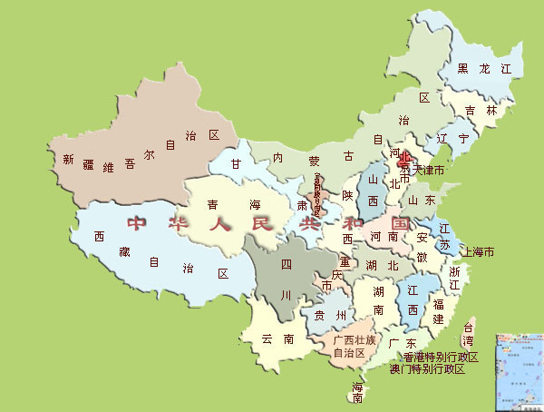
中华人民共和国共有：
23个省、4个直辖市、5个自治区、2个特别行政区
辽 吉 黑 蒙 冀 晋 陕 宁
鲁 皖 苏 浙 渝 沪 津 京
豫 鄂 湘 赣 台 闽 滇 琼
川 黔 粤 桂 甘 新 藏 青
港 澳 回 归 举 国 欢 庆

Slide 6
辽(辽宁省) 吉(吉林省) 黑(黑龙江省) 蒙(内蒙古自治区)
冀(河北省) 晋(山西省) 陕(陕西省) 宁(宁夏回族自治区)
鲁(山东省) 皖(安徽省) 苏(江苏省) 浙(浙江省)
渝(重庆市) 沪(上海市) 津(天津市) 京(北京市)
豫(河南省) 鄂(湖北省) 湘(湖南省) 赣(江西省)
台(台湾省) 闽(福建省) 滇(云南省) 琼(海南省)
川(四川省) 黔(贵州省) 粤(广东省) 桂(广西壮族自治区)
甘(甘肃省) 新(新疆唯吾尔族自治区) 藏(西藏自治区) 青(青海省)
港(香港特别行政区) 澳(澳门特别行政区)

Slide 7

小结
我国有34个省、市、自治区和特别行政区。
直辖市：北京、上海、天津和重庆
少数民族自治区：新疆、西藏、广西、宁 夏和内蒙古
特别行政区：香港、澳门

Slide 8
1、许多地方戏，像豫剧、川剧、沪剧、
( ) ( ) ( )
晋剧。我都爱听。粤剧的唱腔也很优美，
( ) ( )
只是唱词我不大能听得懂。

Slide 9
1、许多地方戏，像豫剧、川剧、沪剧、
(河南 ) (四川 ) (上海 )
晋剧。我都爱听。粤剧的唱腔也很优美，
(山西 ) (广东 )
只是唱词我不大能听得懂。

Slide 10
2、“五一”黄金周期间，来沪旅游的
( )
还有很多港澳台同胞。
( ) ( ) ( )

Slide 11
2、“五一”黄金周期间，来沪旅游的
(上海 )
还有很多港澳台同胞。
(香港 ) (澳门 ) (台湾 )

Slide 12
3、长江是我国最长的河流，它发源于青
海省境内，经青、 藏、 川、 渝、
( ) ( ) ( ) ( )
滇、 鄂、 湘、 赣、 皖、
( ) ( ) ( ) ( ) ( )
苏、 沪十一个省、直辖市、自治区，
( )( )
最后流入东海。全长6300千米。

Slide 13
3、长江是我国最长的河流，它发源于青
海省境内，经青、 藏、 川、 渝、
(青海) (西藏) (四川) (重庆)
滇、 鄂、 湘、 赣、 皖、
(云南 ) (湖北 ) (湖南 ) (江西 ) (安徽 )
苏、 沪十一个省、直辖市、自治区，
(江苏 )(上海 )
最后流入东海。全长6300千米。

Slide 14
qì xiàng wàn qiān
fēng yún biàn huàn
气象万千 风云变幻
奇峰异岭 若隐若现
腾云驾雾 飘飘欲仙
白云苍狗 瞬息万变
ruò yǐn ruò xiàn
téng yún jià wù
piāo piāo yù xiān
bái yún cāng gǒu
shùn xī wàn biàn

Slide 15
每组两个成语意思有关联，都表述世间万物十分复杂，处于不断变化之中。

Slide 16
1.气象万千：气象，景象。形容景色和事物多种多样，富于变化。
2.风云变幻：像风云那样变动不定。比喻事物变化复杂或局势动荡不安。
3.若隐若现：隐隐约约，看不清楚。
4.腾云驾雾：原是传说中指会法术的人乘云雾飞行，后形容奔驰迅速或头脑发昏。

Slide 17
5.飘飘欲仙：飘浮上升，像要超脱尘世而成仙。
6.白云苍狗：也作“白衣苍狗”。唐杜甫《可叹》诗：“天上浮云如白衣，斯须改变如苍狗。”比喻世事的变化无常。
7.瞬息万变：瞬:一眨眼;息:呼吸。在极短的时间内就有很多变化。形容变化很多很快.
8. 奇峰异岭:非常奇特的山岭.

Slide 18
气象万千 风云变幻
1、庐山 、 ，那里的云雾如 ，
。云雾弥漫之中的
、 ，走在山中，如 ，让人 。
白云苍狗 瞬息
万变
奇峰
异岭 若隐若现
腾云驾雾
飘飘欲仙

Slide 19

夏日田园杂兴（七）
昼出耘田夜绩麻，
村庄儿女各当家。
童孙未解供耕织，
也傍桑阴学种瓜。
——范大成

Slide 20
【问题】
1.这首诗的作者是谁？
答：范成大
2.“昼”是什么意思？
答：白天
3.“耘田”是什么意思？
答：除去田间的杂草
4.“绩麻”是什么意思？
答：搓麻线
5.“当家”是什么意思？
答：指村庄男女种田持家各有所长
（开火车轮流作答）

Slide 21
6.“童孙”是什么意思？
答：小儿孙
7.“未解”是什么意思？
答：不了解，不懂得
8.“供（gòng）”是什么意思？
答：从事
9.“傍”是什么意思？
答：依傍、靠近
10.“桑阴”是什么意思？
答：桑树阴下
根据这些解释，
你能翻译全诗吗？

Slide 22

【翻译】
农民们白天下田去除草，晚上把麻搓成线， 村庄里的男女老少都很忙，小孩子们还不懂得如何耕田织布， 跟着大人在桑树阴下学着种瓜。

Slide 23
【赏析】
这是一首写夏天的田园诗。整首诗活泼明快，语言亲切动人，让人感受到来自农村的气息！表达了作者对田园生活的向往。

Slide 24


